Slide 1

BÀI 5:
NGHỊ LUẬN XÃ HỘI
Tiết ……..: Nói - nghe
NGHE VÀ TÓM TẮT NỘI DUNG THUYẾT TRÌNH VỀ
MỘT VẤN ĐỀ CỦA ĐỜI SỐNG

Slide 2
MỞ ĐẦU
A

Slide 3
1
Hoạt động mở đầu

Slide 4

Tại sao chúng ta lại cần nghe và tóm tắt nội dung thuyết trình về một vấn đề của đời sống?

Slide 5

01
Suy nghĩ độc lập, viết ý kiến ra giấy note.
1
01
02
Bắt cặp chia sẻ với bạn bên cạnh.
03
Trình bày trước lớp
Thời gian: 2 phút
04

Slide 6
2
Xác định nhiệm vụ nói - nghe

Slide 7
Tình huống: Nghe và tóm tắt nội dung chính của buổi thảo luận, trao đổi về “Những sắc màu của tình yêu Tổ quốc”
01
01
Mục đích nói: Nghe và tóm tắt nội dung thuyết trình về một vấn đề của đời sống
2
02
01
303
Người nghe: cô giáo và các bạn
Đề tài: Nghị luận về một vấn đề của đời sống
04
05
Không gian lớp học
Thời gian: 5 phút
06

Slide 8
B
THỰC HÀNH NÓI - NGHE
Chuẩn bị
01
01
02
Tìm ý và lập dàn ý
01
03
Nói và nghe
04
Kiểm tra và chỉnh sửa

Slide 9
1
Chuẩn bị nói - nghe

Slide 10
Thành lập nhóm và phân công công việc chuẩn bị cho buổi thảo luận.
01
01
1
Chuẩn bị nội dung cho buổi thảo luận: Xem lại nội dung viết nghị luận về một vấn đề của đời sống đã làm trong phần viết.
02
01
Chú ý các hướng dẫn trong mục 1. Định hướng để nắm được cách tóm tắt nội dung chính khi nghe
03
Chuẩn bị nói - nghe
06
Thời gian: 3 phút

Slide 11
2
Tìm ý, lập dàn ý

Slide 12
Đọc lại bài văn đã viết ở tiết Viết
01
2
02
Xác định các ý
Liệt kê các ý bằng cách gạch đầu dòng, ghi các cụm từ chính
03
Tìm ý,
lập dàn ý

Slide 13
b. Tìm ý và lập dàn ý
- Hình thức: Hoạt động nhóm (theo cặp đôi)
- Yêu cầu: Hoàn thiện những nội dung trong các phiếu học tập bằng việc trả lời các câu hỏi.
- Thời gian: 5 phút - phiếu 1, 10 phút - phiếu 2
PHIẾU HỌC TẬP SỐ 1 - PHIẾU TÌM Ý
- Nêu các biểu hiện khác nhau của tình yêu Tổ quốc?
+ Nêu biểu hiện cụ thể của yêu thiên nhiên, đất nước, con người?
+ Nêu biểu hiện cụ thể của quý trọng văn hóa dân tộc?
+ Nêu biểu hiện cụ thể của tự hào về lịch sử dân tộc?
+ Nêu biểu hiện cụ thể của xây dựng và bảo vệ Tổ quốc?
PHIẾU HỌC TẬP SỐ 2 - PHIẾU LẬP DÀN Ý
Mở bài | Nêu ý khái quát: các biểu hiện của tình yêu Tổ quốc
Thân bài | - Đoạn 1: Yêu thiên nhiên, đất nước, con người: … - Đoạn 2: Quý trọng văn hóa dân tộc: … - Đoạn 3: Tự hào về lịch sử dân tộc: … - Đoạn 4: Xây dựng và bảo vệ Tổ quốc: ….
Kết bài | Nêu ý tổng hợp: tình yêu Tổ quốc thật đa dạng, phong phú

Slide 14
3
Nói và nghe

Slide 15
Khi trình bày bài nói, em cần lưu ý điều gì?
01
3
02
Khi trao đổi với người nghe, em cần lưu ý điều gì?
Nêu cách sử dụng bảng kiểm nghe và tóm tắt nội dung thuyết trình về một vấn đề đời sống.
03

Slide 16
Khi trình bày bài nói, em cần lưu ý điều gì?
01
3
02
Khi trao đổi với người nghe, em cần lưu ý điều gì?
Nêu cách sử dụng bảng kiểm nghe và tóm tắt nội dung thuyết trình về một vấn đề đời sống.
03

Slide 17
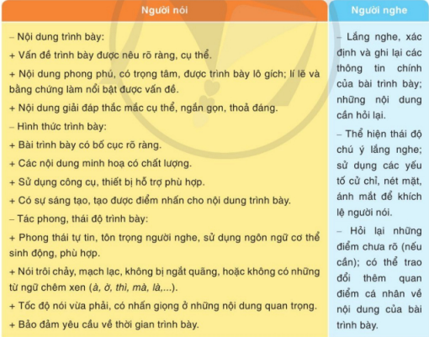

Slide 18
01
Lần lượt từng HS nói ở nhóm nhỏ 4 HS
Bước 1
02
Lắng nghe phản hồi theo bảng kiểm
Cử 1 bạn đại diện trình bày trước lớp
03

Slide 19
Các đại diện nhóm trình bày
Bước 2

Slide 20
BẢNG KIỂM KĨ NĂNG CHIA SẺ CẢM XÚC VỀ MỘT BÀI THƠ LỤC BÁT
Yêu cầu | Tiêu chí | Đánh giá
 |  | Đạt 5-10
Nội dung | Đảm bảo đầy đủ phần giới thiệu, nội dung chính, phần kết thúc.
 | Trình bày rõ tên bài thơ, tên tác giả và nội dung của bài thơ.
 | Thể hiện ró cảm xúc của người nói về bài thơ
 | Dùng dẫn chứng cụ thẻ trong bài thơ để làm rõ cảm xúc của người nói
Cách thức | Từ ngữ xưng hô phù hợp với đối tượng lắng nghe
 | Giọng điệu phù hợp với nội dung trình bày
 | Sử dụng động tác, ánh mắt (ngôn ngữ hình thể) để góp phần thể hiện nội dung bài nói
 | Tương tác với người nghe.
Chưa đạt
1-4

Slide 21
4.
Kiểm tra và chỉnh sửa

Slide 22
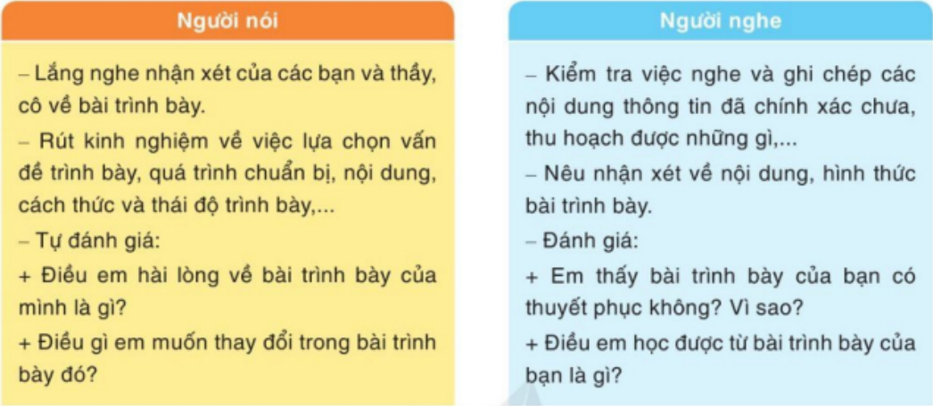

Slide 23
PHẢN HỒI SAU KHI NÓI -NGHE
3 điều em đã làm được trước buổi nói nghe
3 điều em học được từ bạn
1 điều em còn băn khoăn
1 điều em cần khắc phục

Slide 24
Chúc các em học tốt!!!

